Slide 1



Abril 2025
ANÁLISIS Y PREDICCIÓN DE PRECIOS DE RELOJES DE LUJO
Un enfoque de Machine Learning
Gabriela Conte

Slide 2


ÍNDICE
01.Problema de Negocio. Objetivo y Descripcion
02. EDA. Limpieza, transformacion, outliers..
03.Ingenieria de caracteristicas: Features, dimension, clustering
04.Estrategias para el desequilibrio
05. Pipeline, Modelos base y Avanzados
06. Modelados especificos por cluster
07.Conclusiones y líneas futuras

Slide 3
INTRODUCCIÓN
En este proyecto nos enfrentamos a un desafío fundamental en el mercado de relojes de lujo :
Predecir el precio de un reloj en función de variables complejas como la marca, el modelo, el material de la caja, y las complicaciones que presenta cada reloj. El valor de este modelo radica en su capacidad de optimizar la toma de decisiones para la comercialización de relojes de alta gama.
El objetivo es aplicar regresión para predecir los precios, aunque también exploramos un modelo de clustering. El principal reto es la gran variabilidad de precios, especialmente con relojes de alta gama como los de Patek Philippe, lo que dificulta la predicción en todos los rangos de precio.

Slide 4
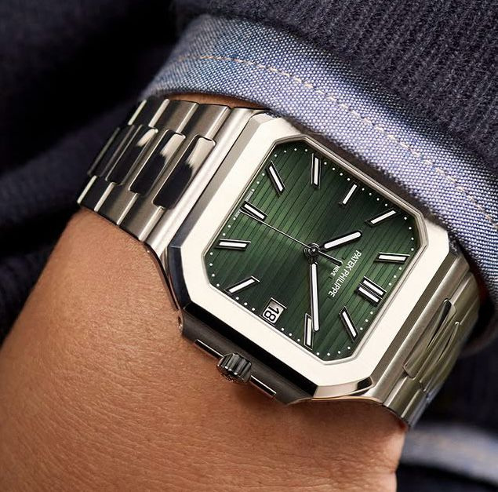
PROBLEMA DE NEGOCIO
1.0 Predicción del Precio de los Relojes: Identificar los factores clave que determinan el precio de un reloj y desarrollar un modelo de Machine Learning que permita predecirlo con precisión.
2.0 Segmentación del Mercado de Relojes de Lujo: Agrupar relojes en distintos perfiles según sus características para mejorar la estrategia de marketing y posicionamiento de productos. para ello aplicaremos algoritmos de clustering para definir perfiles de mercado.

Slide 5
DATASET
Nos encontramos antes un conjunto de datos, extraídos de Kaggle de 14 columnas con 507 filas, El conjunto de datos incluye variables que impactan directamente en el precio de los relojes, tales como el material de la correa, las características de la caja, el tipo de movimiento, la marca y el modelo, tambien encontramos el precio que es la varible que queremos predecir.
Entre estas columnas distinguimos 10 varibales categoricas y 4 variables numericas
TARGET: PRECIO
La variable objetivo es el precio del reloj.
Dado que la naturaleza de este problema es la estimación de un valor continuo, el modelo es un regresor. La predicción precisa del precio es fundamental para la optimización de las estrategias comerciales.
Viendo su distribucionpodemos interpretar que los precios son muy variados y van desde los 2000 dolares hasta los 70000 doalres.

Slide 6
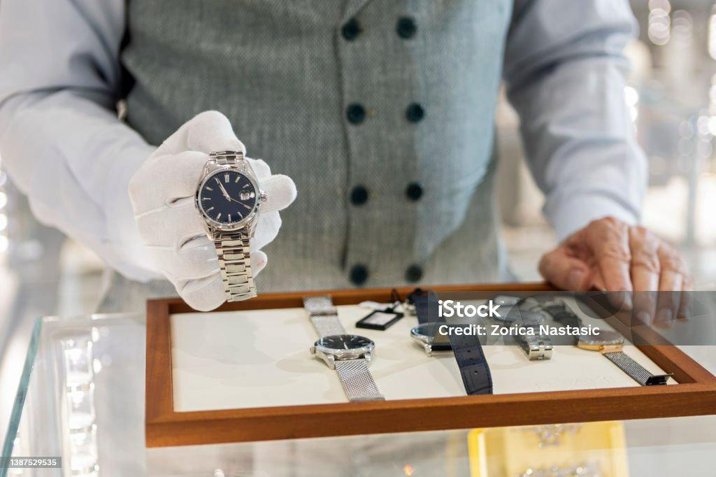
LIMPIEZA Y TRANSFORMACIÓN
Corrección de la coma en el precio
Imputación de valores nulos con la moda en varias variables
Creación de nuevas variables para tener mas numéricas, mejorando los datos para el modelado, en concreto, resistencia al agua y autonomía del reloj se puedo manejar mejor la variabilidad sin perder información esencial.
Se estudió la posibilidad de tratar los outliers modificando los existentes por la mediana en alguna variables, poco después desestimamos esta opción

Slide 7
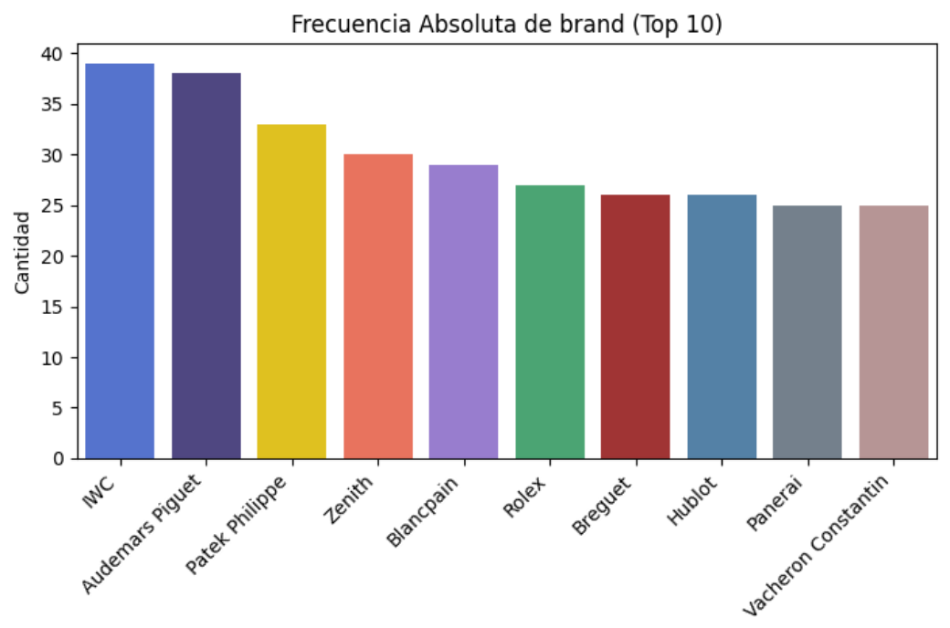
ANÁLISIS CATEGÓRICO
2.0 Estudio de la cardinalidad y Prueba de Kruskal-Wallis y chi cuadrado
Observamos que las variables marca (brand) y modelo (model) tienen una alta cardinalidad, lo que indica que son las más relevantes para predecir el precio de los relojes. Esto se confirma tanto con la prueba de Chi-cuadrado, , como con la de Kruskal-Wallis, que validó que, a pesar de la distribución no normal de la variable target, las diferencias entre los grupos son estadísticamente significativas. En conjunto, estas pruebas respaldan la importancia de marca y modelo como factores clave en la predicción del precio, mientras que otras variables, aunque relacionadas, tienen un impacto menor.
1.0 Frecuencias absolutas, relativas, análisis bivariante y multivariantes

Slide 8
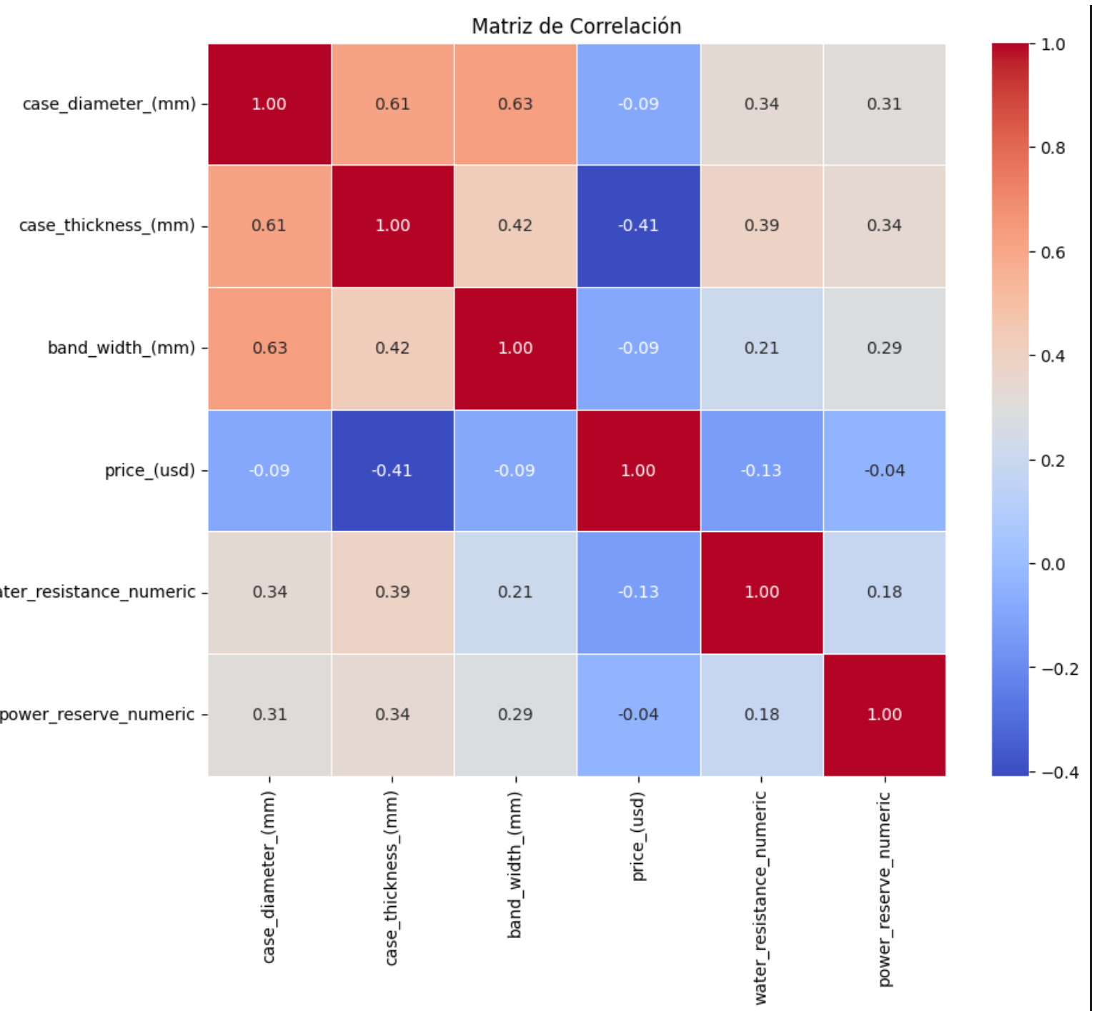
ANÁLISIS NUMÉRICO
1.0 Matriz de correlacion
Alta correlación entre variables: Vemos que algunas variables están fuertemente correlacionadas entre sí, lo que indica posible información redundante
Correlaciones más fuertes con el precio: Se mantienen en Case Thickness y Bandwidth, las cuales, a su vez, están muy correlacionadas con Case Diameter.
Power Reserve Numeric tiene una correlación baja con
Correlación negativa con el precio:
2.0 analisis con Pca Estas variables son esenciales para explicar más del 95% de la varianza en el dataset.

Slide 9
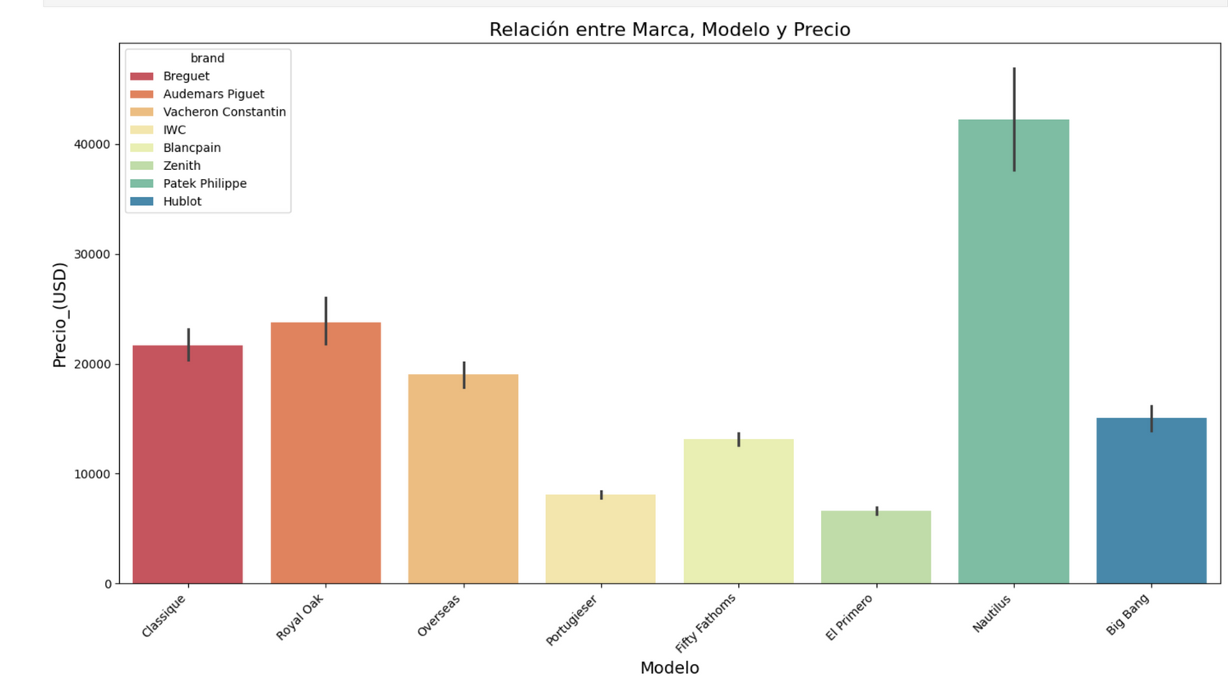
PREPROCESAMIENTO - ANÁLISIS CATEGÓRICO
Se realizó un análisis exhaustivo de las variables categóricas, con el fin, descartarlas o de reducir el numero de valores únicos y evitar el sobreajuste (overfitting), ser realizó un mapeo de varias variables.
En concreto model y brand se agruparon por cluster para mejorar las predicciones dandole sentido a la agrupacion.
Se aplicó posteriormente un One-Hot Encoding,dentro del pipeline en las variables ya reducidas previamente para que los modelos puedan manejar mejor la variabilidad sin perder información esencial.

Slide 10
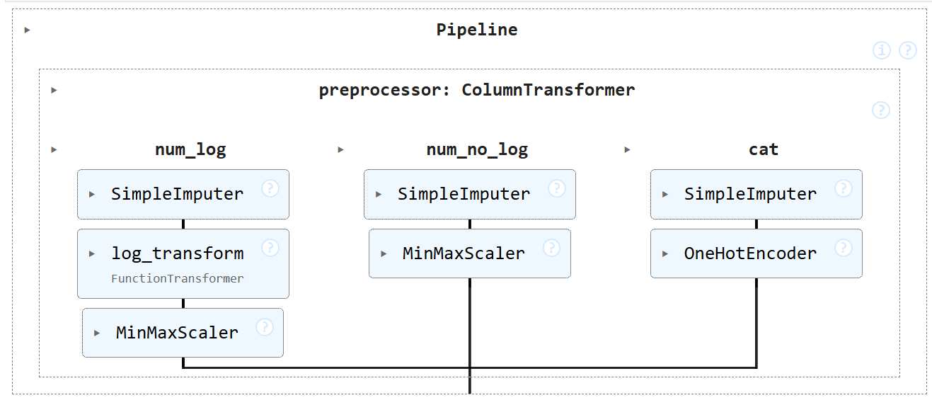
PREPROCESAMIENTO - ANÁLISIS NUMERICO
En cuanto a las variables numéricas, se aplicó StandardScaler para estandarizar las variables. Esto fue necesario debido a que las variables numéricas originales estaban en unidades dispares, como el precio en miles y otras características como el tamaño de la caja en milímetros.
En el caso de dos variables claramente sesgadas se les hizo una transformación logarítmica
Los outliers fueron tratados inicialmente con la mediana, pero se decidió mantenerlos debido a que este tratamiento no favorecía el rendimiento del modelo.

Slide 11
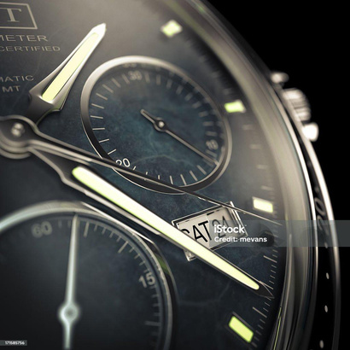

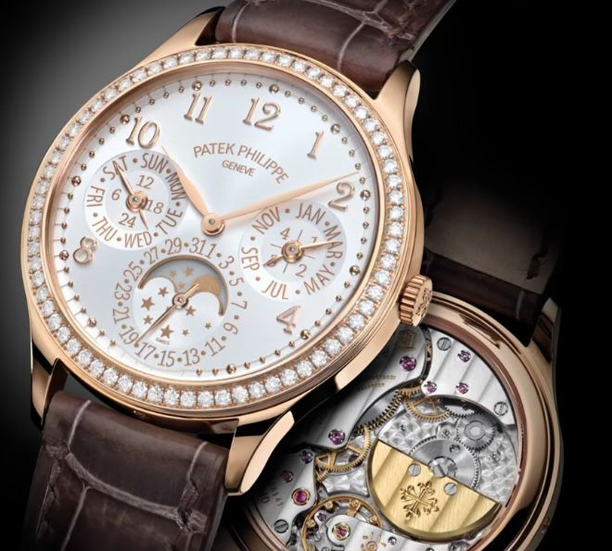
OTRAS TRANSFORMACIONES- CREACIÓN DE CLUSTERES
1. Cluster aglomerativo
3. 5 Clusters
Se grafico un cluster aglomerativo para ver si podiamos distinguir ciertos grupos
Inicialmente se establecieron 5 clústeres perfectamente representados pero con pocos valores, los usamos para agrupar model y brand
2. K- means
4. 3 Clusters
Se utilizó el algoritmo K-Means para agrupar los relojes en clústeres según sus características y optimizar la predicción del precio.
Dos de los 5 clusters contenian muy pocos datos por lo que tuvimos qu reagruparlos para poder entrena run modelo para cada uno

Slide 12
CONCLUSIONES DEL EDA
En el análisis de las variables, marca y modelo son las más relevantes para predecir el precio, ya que tienen una fuerte relación con él, lo que se confirma mediante el test de Kruskal-Wallis. Las variables case thickness, band width y case diameter tienen correlaciones moderadas, pero no son decisivas en la variabilidad del precio.
Un hallazgo clave es la presencia de modelos exclusivos (por ejemplo, Patek Philippe, Rolex), que introducen un sesgo en el dataset debido a su alto valor y frecuencia en los datos, dificultando la predicción precisa del precio. Estos modelos no dependen tanto de las características físicas del reloj, sino de la marca y modelo, lo que complica el análisis.
La clave está en gestionar correctamente el sesgo de los modelos exclusivos y enfocarnos en las variables más predictivas para obtener un modelo más robusto.

Slide 13
DESEMPEÑO DE LOS MODELOS - PREDICCIÓN DE PRECIOS
RMSE: 2553
RMSE: 2373
RMSE: 2660
RMSE: 2402
01. RANDM FOREST
02. RF OPTIMIZADO
03. GRADIENT BOOSTIN
04. GB OPTIMIZADO
De los mejores modelos en validacion cruzada, obtuvimos random forest regresor,o entrenamos con nuestro pipeline y luego lo optimizamos.
Hemos conseguido bajar la métrica RMSE de la métrica incial sin mejorarlo notoriamente, aun habiendo usado los mejores parametros,
El segundo modelo con mejor RMSE es gradien tbossting, lo entrenamos y optimizamos de igual manera
Optimizandolo conseguimos esta metrica general, con un r2 de un 93% podemos ver que ambos modelos predicen bien hasta los precios de 25000 doalres,

Slide 14
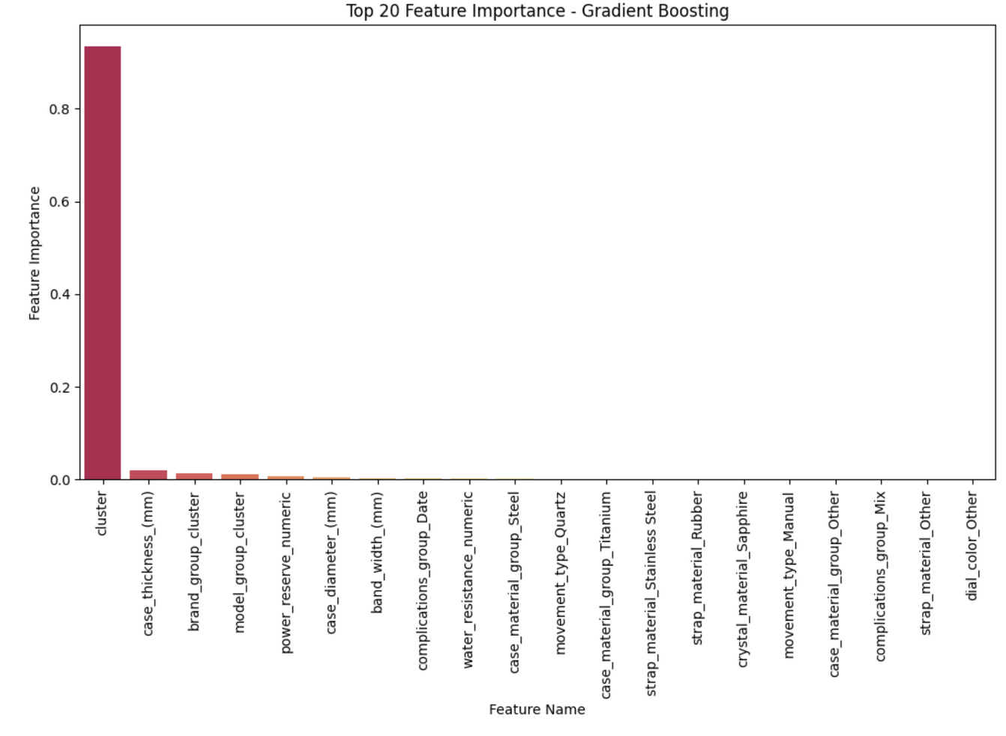
IMPORTANCE FEATURES
Clúster como variable principal:
Hemos obtenido casi un 50% de importancia en ambos modelos (Random Forest y Gradient Boosting), la característica más relevante para la predicción ha sido el clúster al que pertenece cada observación. Esto implica que la pertenencia a un grupo específico tiene un gran peso en el modelo, representando aproximadamente el 50% de la importancia total.
En un análisis de regresión, esto sugiere que las diferencias entre clústeres son fundamentales para predecir la variable objetivo, destacando que el perfil de cada grupo es clave para obtener predicciones más precisas.

Slide 15
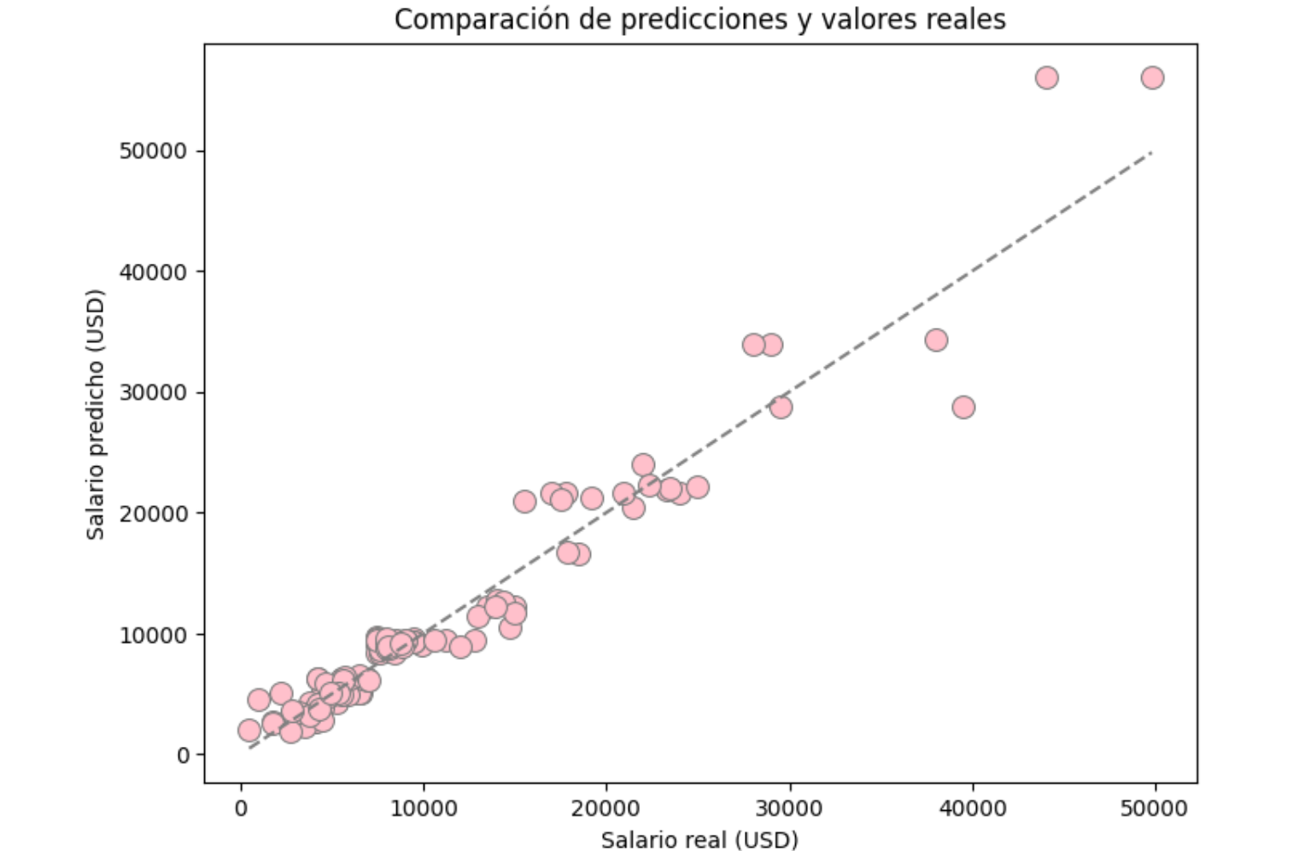
CONCLUSIONES DE LOS MODELOS
Un desafío adicional fue el sesgo en los datos debido a los relojes exclusivos de alto precio, como el modelo Nautilus de Patek Philippe. Esto afectó la capacidad del modelo para generalizar adecuadamente a otros rangos de precio. Sin embargo, se decidió mantener todos los datos para preservar la información relevante.

Slide 16
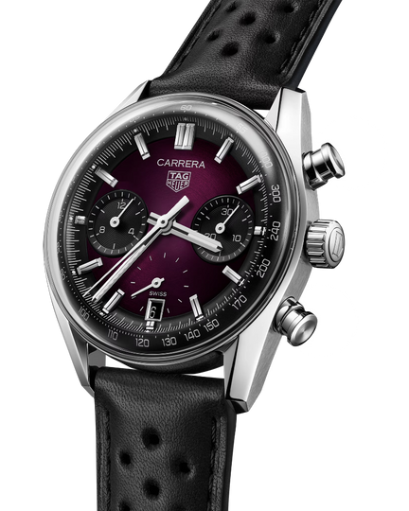
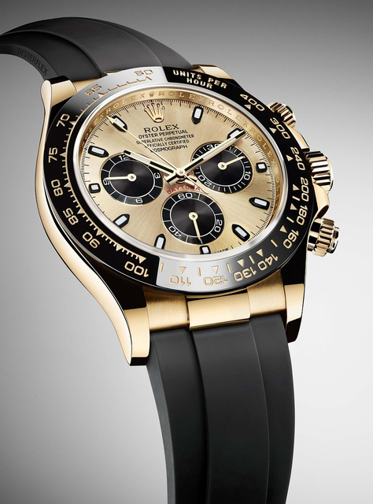
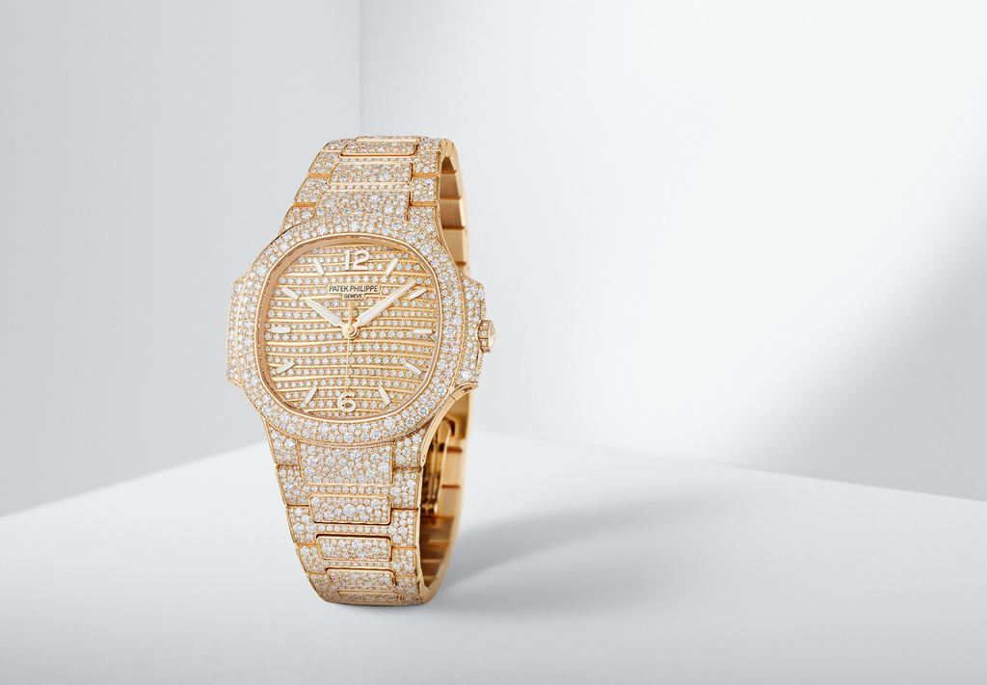
MODELOS - POR CLUSTERS
02. CLUSTER 1
CARACTERISTICAS: modelos entre 34000y 70000 dolares
modelos exclusivos imposible ajustar, un buen RMSE para prediccion
01. CLUSTER 0
03. CLUSTER 2
CARACTERISTICAS: modelos entre 500 y 14000 dolares
MODELO Lasso
RMSE: 1389
CARACTERISTICAS: entre14000 Y 34000 dolares
MODELO regresión lineal
RMSE 3112

Slide 17

CONCLUSIONES DEL ANALISIS POR CLUSTERS
Hemos dividido el conjunto de datos en tres clusters, cada uno con características distintas en cuanto a precios de relojes.
En el cluster 0 El modelo predice razonablemente bien los precios dentro de este rango, con un RMSE aceptable (1.389). Aunque el R² no es elevado, los modelos muestran un buen desempeño en general.
En el cluster 1 son relojes de ediciones limitadas (principalmente Patek Philippe y Rolex), los modelos no pudieron predecir bien debido a que estos relojes tienen un valor cualitativo que no se captura bien con modelos cuantitativos.
Los relojes del cluster 2 tienen precios entre 12.000 y 28.000 USD. Aunque los modelos fueron más efectivos que en el Cluster 1, el RMSE (3.112) sigue siendo relativamente alto. La predicción es más precisa en rangos más bajos, pero la capacidad del modelo disminuye a medida que los precios suben.

Slide 18
OVERSAMPLING DESBALANCEO DE DATOS
Para mejorar la predicción de los precios altos, se implementó oversampling para generar más datos en el rango de precios superiores a 25.000€. El impacto en la mejora del RMSE fue limitado, pero ayudó a reducir algunos outliers.
Los modelos entrenados fueron Random Forest y Gradient Boosting, y tras la optimización de hiperparámetros, los clústeres resultaron ser las características más relevantes en la predicción del precio.

Slide 19
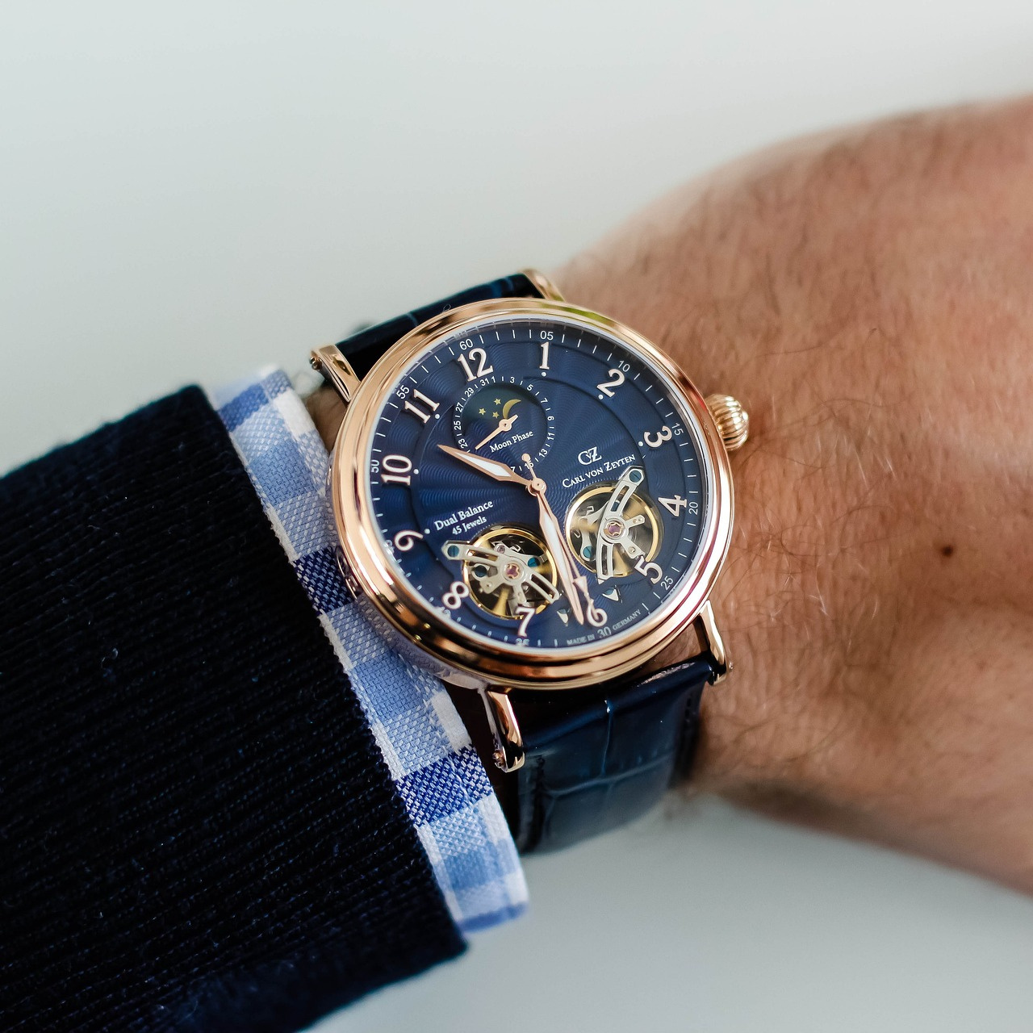
CONCLUSION
Nuestro análisis resolvió dos objetivos clave: predecir precios y segmentar el mercado de relojes de lujo.
Con Random Forest y Gradient Boosting, logramos predicciones precisas en la mayoría de los casos, manteniendo todas las variables para captar patrones complejos. Las ediciones limitadas escaparon a la modelización tradicional debido a su valor cualitativo, pero esto es una limitación de los datos, no del análisis.
Para la segmentación, aplicamos clustering, identificando tres grupos con patrones claros, brindando información estratégica para marketing. En definitiva, hemos obtenido los mejores resultados posibles con los datos disponibles, logrando una predicción efectiva y una segmentación valiosa para el negocio.

Slide 20
Muchas
GRACIAS
www.unsitiogenial.es

